Slide 1

Colegio Aurora de Chile Sur
Formando Personas
UNIDAD TÉCNICA PEDAGÓGICA / ELENA NÚÑEZ LOBO
PUNTAJE
NACIONAL es una Plataforma
Que PERMITE HACER ENSAYOS EN LÍNEA
(es gratuito)

Slide 2
Encontrarás
ensayos o actividades en los
NIVELES de 1° a 4° MEDIO
Asignaturas:
Lenguaje
Matemática.
Historia.
Ciencias.
Biología.
Química.
Física.

Slide 3
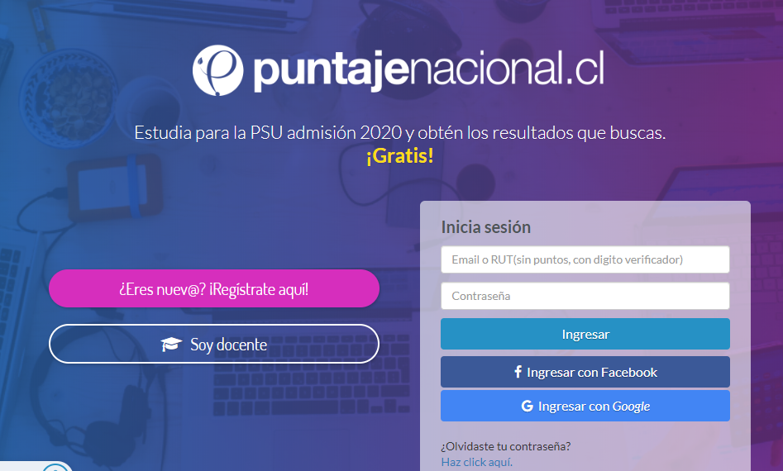
ingresar
https://www.puntajenacional.cl/

Slide 4
¿Cómo ingresar o iniciar sesión?
USUARIO : Rut con guión y dígito verificador ej 123456789-0
CLAVE: primeros 4 dígitos del RUT.* Ejemplo 1234
*Si son alumnos que ya han utilizado puntajenacional.cl, deben ingresar con la contraseña que tenían guardada.
*Si se les ha olvidado la contraseña, pueden solicitar a su profesor que la reinicie.
* Si son alumnos nuevos: ya están ingresados, deben acceder con su rut y la clave corresponde a los 4 primeros dígitos de éste (ver ejemplo parte superior).

